Slide 1
BUĞDAY, EKMEK VE SAĞLIK
Doç.Dr.Nazan YARDIM
Türkiye Halk Sağlığı Kurumu
Obezite, Diyabet ve Metabolik Hastalıklar Daire Başkanı

Slide 2
«Sonuçtan Nedene» Bulaşıcı Olmayan Hastalıklar (BOH): Kardiyovasküler hastalıklar, diyabet, kanser ve kronik solunum yolu hastalıkları;
Dünyada tüm ölümlerin %67.8
BOH ölümlerin %48’ düşük ve orta gelirli ülkelerde 70 yaşın altında
Kalp Hastalıkları, İnme Ve Tip 2 Diyabetin %80’inden Fazlası Önlenebilir
DSÖ Avrupa Bölgesinde Ölümlerin Ve Engelliğin %77’ sinden
erken ölümlerin neredeyse % 86’ sından sorumludur.

Slide 3
Dünya Sağlık Örgütü Avrupa Bölgesinde;
53 ülkenin 46’ sında yetişkinlerin %50’ sinden fazlası aşırı kilolu ve obezdir. | %50’ den daha fazla kişi aşırı kilolu veya obezdir. %20’ den daha fazla kişi obezdir.
6-9 yaşındaki ortalama her üç çocuktan birisi aşırı kilolu veya obezdir.
ülkelerin büyük bir çoğunluğunda aşırı kiloluluk ve obezite özellikle toplumun fakir ve riskli gruplarında daha fazla yaygındır.
DSÖ Avrupa Bölgesi Bölgesi Beslenme ve BOH Durumu 2014

Slide 4
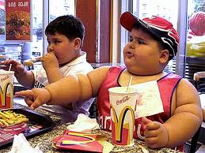
BOH Ölümlerinde Davranışsal Risk Faktörleri
Sağlıksız beslenme
Yetersiz Fizik Aktivite, (Hareketsizlik)
Tütün kullanımı
Alkolün zararlı Kullanımı
Kaynak:DSÖ, 2010, Bulaşıcı Olmayan Hastalıklara İlişkin Küresel Durum Raporu

Slide 5
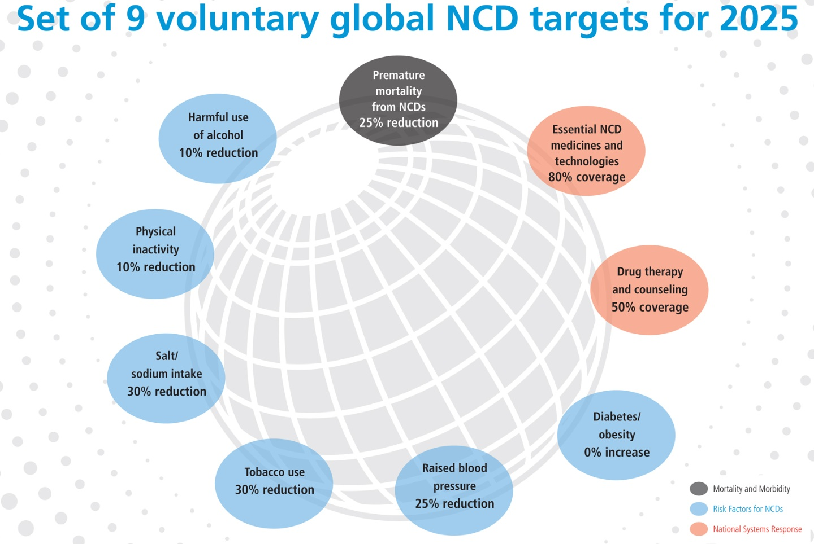
66. Dünya Sağlık Asamblesinde kabul edilen küresel gönüllü hedefler arasında
2025 yılına kadar Bulaşıcı Olmayan Hastalıklardan kaynaklanan erken ölümleri
%25 oranında azaltmak vardır.
Notes:
Outcomes: mortality and morbidity
Exposures: biological and behavioural risk factors
National systems response
Member States have committed themselves to "consider the development of national targets based on national situations", building on the 9 voluntary global targets.
National targets can be more or less ambitious than the global ones and should be guided by:
- Current performance;
- Current level of exposure;
- Programmes planned and in place.
WHO is developing a Toolkit on NCD Surveillance, which will include a module on setting national targets and measuring results

Slide 6
Avrupa Gıda ve Beslenme Eylem Planı 2015-2020
Sağlıklı beslenme ve içecek çevreleri oluşturmak
Korunmasız gruplar için yaşam boyunca sağlıklı beslenmenin kazanımlarını teşvik etmek
Sağlık sistemlerini sağlıklı beslenmeyi destekleyecek şekilde yeniden güçlendirmek
Sürveyans, izleme, değerlendirme ve araştırmaları desteklemek ve
Tüm sağlık politikaları yaklaşımı için için yönetişim ve sektörlerarası işbirliklerini güçlendirmek

Slide 7
TÜRKİYE’ DE OBEZİTE, DİYABET SIKLIĞI VE TUZ KULLANIM DURUMU
Yetişkinlerde %65 obez veya fazla kilolu (%30 +%35)Türkiye Beslenme ve Sağlık Araştırması (TBSA), 2010
7-8 yaş çocuklardan her 4-5 çocuktan birisi (%22.5); obez veya fazla kilolu (%8.3 obez %14.2 fazla kilolu) )
Türkiye Çocukluk Çağı Obezite Araştırması(COSI-TUR) 2013
20 yaş üstü diyabet sıklığı % 12 Kr Hastalıklar Çalışması 2011,
Kişi başı tüketilen tuz miktarı, 15g/gün 2012

Slide 8
Türkiye’de Erişkinlerde Obezitenin Değişimi
*1998 yılı verisi TURDEP I araştırma sonucudur.%22
*2010 yılı verisi TBSA araştırma sonucudur. %30

Slide 9
7-8 Yaş Çocuklarda Şişmanlık ve Fazla Kiloluluk Prevalansı*
Fazla kilolu + Şişman
7 yaş 14.5% + 8.6 %= 23.1%
8 yaş 13.9 % + 8.0 %= 21.9%
7-8 yaş 14.2% + 8.3% = 22.5%
*

Slide 10
Ülkemizde Ölümlerin Hastalık Gruplarına Göre Dağılımı

Slide 11
Hastalık Yükü 2013
2002 yılına göre 2012 yılında toplam hastalık yükünün (DALY) % 6 azaldığı görülmüştür.
Bu düşüşün en büyük sebebi 1. Grup hastalıklara (bulaşıcı hastalıklar, gebelik, yeni doğanlar ve beslenmeyle ilgili hastalık) bağlı toplam %40’lık düşüştür.
Ancak her ne kadar toplam hastalık yükünde bir düşüş sağlansa da 2. Grup hastalıklar yani bulaşıcı olmayan hastalıklara bağlı hastalık yükünde % 4’lük bir artış görülmektedir.
Hastalık yükünü oluşturan ilk 5 nedene bakıldığında bu nedenlerin tamamının bulaşıcı olmayan hastalıklar olduğu görülmektedir. İ
llk sırada % 7,4 ile iskemik kalp hastalığı, 2. Sırada % 6,1 ile bel ağrısı, 3. Sırada % 4,1 ile serebrovasküler hastalıklar yer almaktadır. Bunu sırasıyla diyabet ve KOAH (% 3,8, % 3,6) takip etmektedir.
Bulaşıcı olmayan hastalıkların artışındaki en önemli risk faktörleri tütün kullanımı, obezite, yüksek tansiyon ve fizik aktivite azlığı olarak ortaya çıkmaktadır
Ulusal Hastalık Yükü Çalışması 2013” ön sonuçları

Slide 12
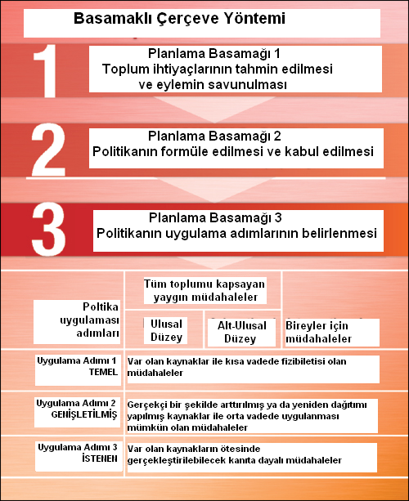
ÇÖZÜM
BULAŞICI OLMAYAN HASTALIKLARLA MÜCADELE
Kronik hastalıklar tehdidinin üstesinden, var olan bilgi kullanılarak gelinebilir.
Çözümler etkindir ve yüksek oranda maliyet-etkilidir.
Başarıya ulaşmada Ulusal düzeyde yürütülen kapsamlı ve entegre programlar gereklidir.

Slide 13
MÜDAHALE PROGRAMLARI
“en karlı” ve “maliyet etkili” uygulamalar”
.
•Tuz alımının ve gıdaların tuz oranının azaltılması
•Gıdalardaki trans yağların çoklu doymamış yağla değiştirilmesi
•Beslenme ve fiziksel aktivite hakkındaki kamu farkındalığının görsel basın
Tuz, yağ ve şeker oranı yüksek yiyecek ve içeceklerin özelliklere çocuklara yönelik pazarlanması üzerinde sınırlamalar
• Sağlıklı beslenmeyi teşvik için gıda vergileri ve yardımlarıdır
Okullarda sağlıklı beslenme ortamları yaratılması
• Sağlık bakımında beslenmeyle ilgi bilgi ve danışmanlık verilmesi
• Ulusal fiziksel aktivite rehberleri
• Çocuklar için okul temelli fiziksel aktivite programları
• Fiziksel aktivite ve sağlıklı beslenme için işyeri programları
• Fiziksel aktivite ve sağlıklı beslenme için toplum programları
• Yapılandırılmış çevrenin fiziksel aktiviteyi teşvik edecek şekilde tasarlanması
BOH’lere ilişkin Dünya Küresel Durum Raporu 2011
Notes:
Pek çok müdahale maliyet etkin olmasına karşın bazıları olarak değerlendirilir. Bunlar; kurtarılan yaşamlar, önlenen hastalıklar ve kaçınılan ağır maliyetler bakımından hızlı sonuçlar almak için hemen atılması gereken adımlardır

Slide 14
YÜRÜTÜLEN PROGRAMLAR

Slide 15
DSÖ optimal beslenme :
Sağlıklı bir kilonun sürdürülebilmesi için yiyeceklerden alınan enerji ile fiziksel aktivitede harcanan enerji arasında denge oluşturmalıdır.
Toplam yağlardan anılan enerji kısıtlanmalıdır (toplam enerjinin %30’unu aşmamalıdır) ve yağ tüketimini doymuş yağdan doymamış yağa ve trans-yağ asitlerinin eliminasyonuna doğru yönlendirmelidir.
Serbest şekerlerin alımını kısıtlanmalıdır.(DSÖ günlük kalori ihtiyacının %10u)
Tüm kaynaklardan alınan sodyumu kısıtlanmalı ve tuz iyotlu olmalıdır.
Meyve, baklagiller, tahıl ve ceviz-fındık tüketimi artırılmalıdır.

Slide 16
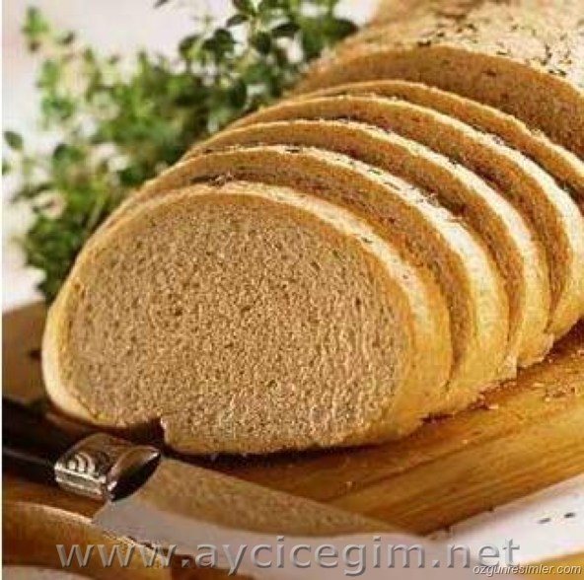
Dünya Sağlık Örgütü kronik hastalıklardan korunmaya yönelik önerilerinde;
-Saflaştırılmamış tahıl ürünleri ve kurubaklagillerin tüketiminin artırılarak günlük diyet posası alımının 25 g civarına çıkarılması yer almaktadır.(DSÖ Kronik Hastalıkların Önlenmesi ve Sağlıklı Beslenme Önerileri)

Slide 17
TBSA 2010 Besin tüketimi
Bakanlığımız koordinasyonunda gerçekleşen Türkiye Beslenme ve Sağlık Araştırması – 2010 verilerine göre bazı besin gruplarının kişi başına besin alım miktarları (g/gün)
Besin Grupları | g/gün/birey
Ekmek ve tahıllar | 277,2
Şeker ve şekerli besinler | 33,0
Toplam katı ve sıvı yağ | 32,8
Et grubu | 69,3
Yumurta | 24,4
Kuru baklagiller | 9,1
Süt ve ürünleri | 188,9
Sebze ve meyve grubu | 548,3
erkeklerde 325.3 gr gün/birey
Kadınlarda 221.4g gün /birey

Slide 18
Türkiye’de temel gıda maddelerinin tüketimi 1974 1984 2010
Ekmek 402 360 197
Diğer tahıllar 91 93 67
Kuru baklagiller,tohumlar 10 36 15
Süt, yoğurt 79 69 106
Peynir 24 23 44
Kırmızıet 49 38 26
Kümes hayvanları 3 4 30
Balık 3 7 4
Yumurta 9 13 24
Sebze(patates dahil) 343 245 352
Meyve 222 173 188
Sıvı Yağlar(zeytinyağı dahil) 19 24 21
Katı Yağlar(margarin dahil) 19 24 9
Şeker ve tatlılar 36 42 31

Slide 19
Tahıllar ülkemizde toplumun temel besin grubudur
Ülkemizde tahıllardan en çok kullanılan buğdaydır.
Ülkemizin bir tahıl ülkesi olması, yıllardır süregelen beslenme alışkanlıkları ve sosyo-ekonomik yapısı nedeniyle ekmeğin beslenmemizdeki önemi daha da fazladır.
DSÖ tam tahıl ürünlerinin kullanımı konusunda önerilerde bulunmaktadır. Özellikle ağırlık kontrolünde, kalp sağlığının korunmasında, kanser ve diyabetin önlenmesinde, sindirim sistemi problemlerinin çözümünde tam tahıllı ürünlerin olumlu etkileri belirtilmektedir.
Yürütülen Programlar kapsamında başta tam buğday ekmeği olmak üzere tam tahıllı ürünlerin teşvik edilmektedir.

Slide 20
Türkiye’ ye Özgü Beslenme Rehberi
EKMEK ve TAHIL (Buğday, pirinç, mısır, çavdar ve yulaf gibi tahıl taneleri ve bunlardan yapılan un, bulgur, yarma, gevrek ve benzeri ürünler )
Saflaştırılmamış tahıllar başta B1 vitamini (tiamin) olmak üzere B12 dışındaki B vitaminleri yönünden zengin olduklarından günlük beslenmede önemli yer tutar

Slide 21
Tam tahıl unu ve ürünlerinin yararları
Kabuk ve öz kısmı ayrılmamış tahıllardan yapılan yiyecekler, vitaminler, mineraller ve diyet posası (diyet lifi) yönünden zengindir.
Lif içeriği yüksek olan besinlerin tüketimi barsak hareketlerinin düzgün olmasını sağlar. Ayrca tam tahıl ürünlerinin kalori değerleri de daha düşüktür.
Alışveriş yaparken, tam tahıl ürünlerini (kepekli) tercih ediniz. Tüketime hazır bu ürünlerin (kek, kurabiye, vb.) içinde yağ ve tuzun az olmasına dikkat ediniz.

Slide 22
ÖNERİLER
Tam tahıl ürünlerini tüketin.
Tüketilecek miktar bireyin ağırlık ve bedensel çalışma durumuna göre değişir.
Az hareketli, şişman bireylere günde 3 ince dilim ekmek (75 g) yeterli iken zayıf bireyler, ağır işte çalışanlar bunun 3-5 katını yiyebilirler.
Tam tahıl ürünleri günde 6 porsiyon (6 dilim ekmek veya 3 dilim ekmek, 1 kepçe unlu çorba, 4 yemek kaşık pilav tercihen bulgur gibi) tüketilebilir. Ağır işte çalışan enerji gereksinimi fazla olanlar bu gruptan daha fazla tüketebilirler.
Tam tahıl ürünlerini her gün hatta her öğün tüketin.
Protein ve vitamin içeriğini arttırmak için diğer besinlerle kuru baklagiller, süt ve ürünleri) birlikte tüketin
1 porsiyon ekmek grubu = Ekmek, 1 orta dilim, 25-50 gr Unlu çorba, 1 orta boy kepçe Pilav veya makarna (pişmiş)4 yemek kaşığı

Slide 23
Tam buğday ekmeği ve ekmekle ilgili çalışmalarımız
T.C Toprak Mahsülleri Ofisi koordinatörlüğünde yürütülen “Ekmek İsrafını Önleme Kampanyası” kapsamında ilgili Başbakanlık Genelgesi ( 02 Nisan 2013 tarihli ve 28606 sayılı Resmi Gazete'de yayımlandı) ile kampanyanın tam buğday ekmeğini yaygınlaştırma amacını da içine alacak şekilde, ekmek israfı konusunda toplum bilinci oluşturulması konularında ilgili kamu kurum ve kuruluşlarına sorumluluk verilmektedir.
Bu kapsamda Sağlık Bakanlığı 81 il Halk Sağlığı Müdürlükleri çerçevesinde çalışmalar yürütülmüştür.
Gıda Tarım ve Hayvancılık Bakanlığı işbirliğinde Ekmek ve ekmek Çeşitleri Tebliğinde yapılan düzenleme ile ekmekte tuz miktarı 1.75 gramdan 1.5 grama düşürülmüş ve ekmeğin kepek içeriği arttırılmıştır.(Türk Gıda Kodeksi Ekmek ve Ekmek Çeşitleri Tebliği (Tebliğ No: 2012/2))

Slide 24
GLISEMIK INDEKS
:
Gıdaların kan şekerini yükseltme hızına glisemik indeks denir. Eşit miktarda karbonhidrat içerseler de yiyeceklerin kan şekerini arttırıcı etkileri birbirinden farklıdır. Bunun nedeni yiyeceklerdeki karbonhidratların sindirim sisteminden farklı hızda geçmesi ve emilmesidir.
Farklı gıdalar yemek sonrasında kanın glukoz içeriğinin artışı üzerine değişik etkilere sahiptirler
Gıdalar glisemik indeks değerlerine göre şeker yükseltici etkisi yüksek, orta ve düşük olarak sınıflandırılır. Glisemik indeksi düşük olan yiyecekler, kan şekerinin daha yavaş yükselmesine sebep olacağından daima tercih edilmelidir.Posalı yiyeceklerin glisemik indeksi düşüktür. Bunlar kuru fasülye, nohut, mercimek, bulgur, kepekli ekmek, elma, armut, makarna, portakal ve yoğurt gibi besinlerdir.
Glisemik indeksi yüksek olan besinler aynı zamanda erken yaşlanmaya da sebep olur.Bunlar beyaz unlu gıdalar, beyaz ekmek, pirinç, patates, şeker katkılı gıdalar, havuç, muz, kavun ve üzümdür. Kuru üzüm, kuru kayısı gibi kurutulmuş gıdaların da glisemik indeksi yüksektir.
Glisemik indeks hesaplamasında gıdaların mideden boşalma hızı ve sindirilebilirlik düzeyleri göz önüne alınır. Yavaş boşalan besin kan şekerini daha yavaş yükseltir. Besinlerin protein içeriği de glisemik indeks hesaplamasında göz önünde tutulur.
Örn: Proteince güçlü soyanın glisemik indeksi düşük,proteince fakir pirincin ki ise yüksektir. Sanayide kullanılan bazı besin işleme teknikleri de glisemik indeksi yükseltir.
örn: Mısır için %50 olan bu oran, mısır gevreğinde %80'e ulaşır.
Glisemik indeksli diyet programlarında yiyecekler karbonhidrat içeriğine göre numaralandırılır. Numarası yüksek olan yiyecekler mideyi hızlı terk eder. Gıdalardaki glikoz, fruktoz, sakkaroza bağırsaklarda parçalanır. Bu nedenle bağırsaklarda kana şeker akımı çok büyük miktarlarda ve hızla gerçekleşir ve açlık hissi gelişir, yeniden yemek yeme ihtiyacı hissedilir.Vücut kanda aşırı ve ani yükselen şekeri atabilmek için pankreastan aşırı miktarda insülin salgılar. İnsülin hormonu şekeri düşürmesinin yanında bir de kan yağlarından olan trigliseridin yükselmesine ve damarları koruyan iyi huylu kolesterolün (HDL-Kolesterol) azalmasına neden olur.

Slide 28
İşbirliği alanları
Zenginleştirme?
Demir, vit A?
Tuz azaltma
Okullarda tam tahıllı ekmek ve ürünler

Slide 29
TÜM POLİTİKALARDA SAĞLIK
T.C. Sağlık Bakanlığı Stratejik Plan 2014 – 2017’de “Stratejik Amaç 1: Sağlığa yönelik risklerden birey ve toplumu korumak ve sağlıklı hayat tarzını teşvik etmek” stratejik amacı altında sağlıklı beslenme alışkanlıklarını geliştirmek, fiziksel aktivite düzeyini artırmak ve obeziteyi azaltmak”
T.C. Kalkınma Bakanlığı Onuncu Kalkınma Planı 2014-2018,
· 21. Sağlıklı Yaşam ve Hareketlilik Programı:
"Türkiye Sağlıklı Beslenme ve Hareketli Hayat Programı” 29.09.2010 tarih ve 27714 sayılı Resmi Gazetede Başbakanlık Genelgesi olarak yayımlanarak yürürlüğe girmiş ve uygulanmaktadır.
3.12.2013 tarih ve 29214 sayılı Resmi Gazetede Başbakanlık Genelgesi olarak yayımlanan “Çok Paydaşlı Sağlık Sorumluluğunu Geliştirme Programı”
“koruyucu sağlık hizmetlerinin bireyle birlikte, sosyal, biyolojik ve fiziki çevreye yönelik çok paydaşlı bir yaklaşımla geliştirilmesi ve bu yaklaşımda; bakanlıklar, kamu kurum ve kuruluşları, üniversiteler, meslek birlikleri, sivil toplum kuruluşları ve ilgili diğer tüm paydaşlar ile vatandaşların görüş, öneri ve katkıları doğrultusunda hareket edilmesi gerekliliği”

Slide 30
TEŞEKKÜR EDERİM
www.beslenme.gov.tr
www.fizikaktivite.gov.tr

